Slide 1




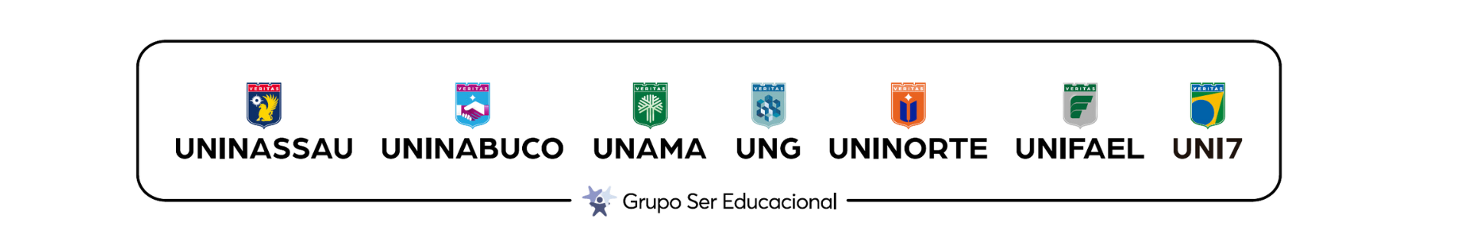
CENTRO UNIVERSITÁRIO MAURÍCIO DE NASSAU TERESINA
CURSO (Análise e Desenvolvimento de Sistemas – Tecnólogo)
DISCIPLINA DE EXTENSÃO CURRICULARIZADA II
PROF. (Vinicius Silva Gonçalves)
Criação de Jogos 2D
COMPONENTES:
Aluno 1; João Pedro Silva Araujo - 01644857
Aluno 2; Arthur Ruan da Silva Miranda - 01625020
Aluno 3; Isael Costa Campos Neto - 01604987
Aluno 4; Marcello Henrique Miranda de Carvalho - 01633410
Aluno 5; italo henrique irene miranda - 01740876

Slide 2
INTRODUÇÃO
O objeto de estudo do projeto é a criação de jogos 2D, um segmento dos jogos digitais que se destaca por sua simplicidade visual e jogabilidade envolvente. Os jogos 2D, como Mario Super World e T-Rex Running, utilizam gráficos bidimensionais e mecânicas de interação que têm fascinado jogadores desde os primórdios dos videogames. O estudo explora ferramentas, como Game Maker 2D, e fundamentos técnicos, incluindo design de personagens, cenários, animações e implementação de mecânicas básicas de jogo.
A escolha do tema foi motivada pela relevância dos jogos 2D como uma porta de entrada acessível e criativa para o universo do desenvolvimento de jogos digitais. Jogos 2D são amplamente utilizados tanto para fins educacionais quanto para a criação de experiências memoráveis, sendo um ponto de partida ideal para estudantes aprenderem programação, design e lógica de jogo.
O objetivo geral é desenvolver um jogo 2D funcional e atrativo que combine elementos visuais e mecânicos bem elaborados. O projeto busca aplicar conceitos técnicos, como design e programação, utilizando ferramentas acessíveis. Além disso, visa estimular a criatividade, promover o trabalho em equipe e proporcionar uma vivência prática no processo de desenvolvimento de jogos digitais.

Slide 3
METODOLOGIA
O trabalho foi realizado de forma colaborativa e prática, integrando as áreas de programação, design gráfico e experiência do usuário. A equipe se dedicou ao desenvolvimento de um jogo 2D funcional e atrativo, aplicando conhecimentos técnicos e promovendo ações dinâmicas com o público-alvo.
Áreas de Atuação
O projeto envolveu:
Programação: Implementação de movimentação, colisões e lógica de jogo utilizando HTML, CSS e JavaScript.
Design Gráfico: Personalização de sprites, cenários e animações para tornar o jogo visualmente imersivo.
Experiência do Usuário: Testes contínuos e ajustes para garantir fluidez e responsividade.
Público-Alvo
O projeto foi direcionado a estudantes do ensino médio interessados em aprender sobre desenvolvimento de jogos e explorar fundamentos de programação e design.
Ações e Intervenções
O projeto contou com planejamento, desenvolvimento do jogo, apresentações interativas e participação ativa do público, com testes e ajustes baseados no feedback recebido.

Slide 4

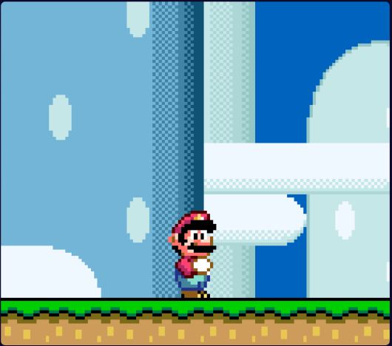
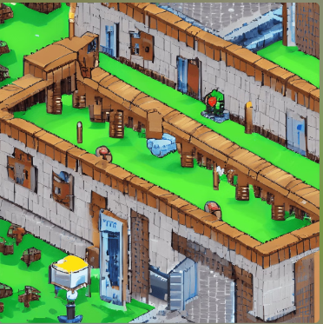
RESULTADOS
O projeto alcançou resultados significativos tanto no desenvolvimento técnico quanto no engajamento do público. Durante a apresentação, os participantes demonstraram grande interesse em aprender e criar jogos 2D, evidenciado pela interação ativa durante as dinâmicas práticas e pelo feedback positivo recebido.

Slide 5
CONCLUSÃO
A apresentação do projeto demonstrou o potencial educativo dos jogos 2D como uma ferramenta eficaz de aprendizado e estímulo à criatividade. Os alunos chegaram à conclusão de que tecnologias simples, como HTML, CSS, JavaScript e Game Maker 2D, tornam a programação mais acessível e envolvente, especialmente para estudantes do ensino médio. A interação prática com os participantes evidenciou que o desenvolvimento de jogos pode ser uma ponte entre o aprendizado técnico e o engajamento criativo.
Para melhorar a experiência, sugerem-se a criação de oficinas contínuas na escola, focadas em tecnologia e programação, e a disponibilização de recursos como computadores atualizados e acesso a softwares educativos. Essas melhorias podem transformar a escola em um centro de inovação e inclusão digital, aumentando o interesse dos alunos por áreas tecnológicas.

Slide 6
CENTRO UNIVERSITÁRIO MAURÍCIO DE NASSAU TERESINA
CURSO (Análise e Desenvolvimento Sistemas – Tecnólogo)
DISCIPLINA DE EXTENSÃO CURRICULARIZADA II
PROF. (Vinicius Silva Gonçalves)
Criação de Jogos 2D
arthurruan.07@gmail.com

